Slide 1
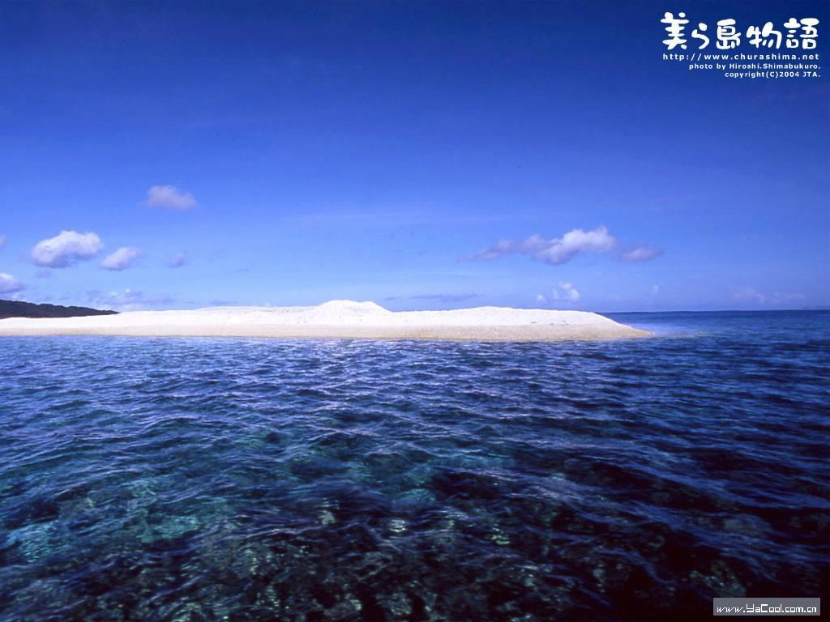
我 家 住 在
大 海
边

Slide 2
我家住在大海边
天蓝蓝，海蓝蓝，
我家住在大海边。
海边有个月亮湾，
湾里有条打鱼船。
船上有位老爷爷，
他的故事说不完。

Slide 3
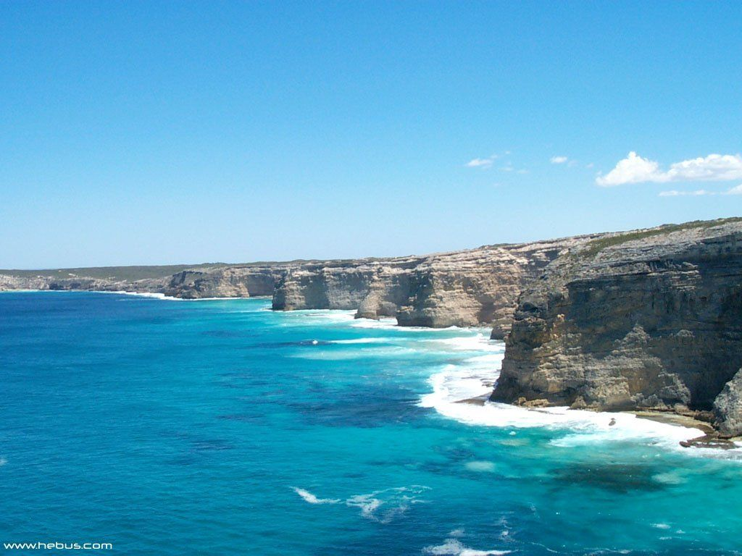
天 蓝 蓝 ，
海 蓝 蓝 ，

Slide 4
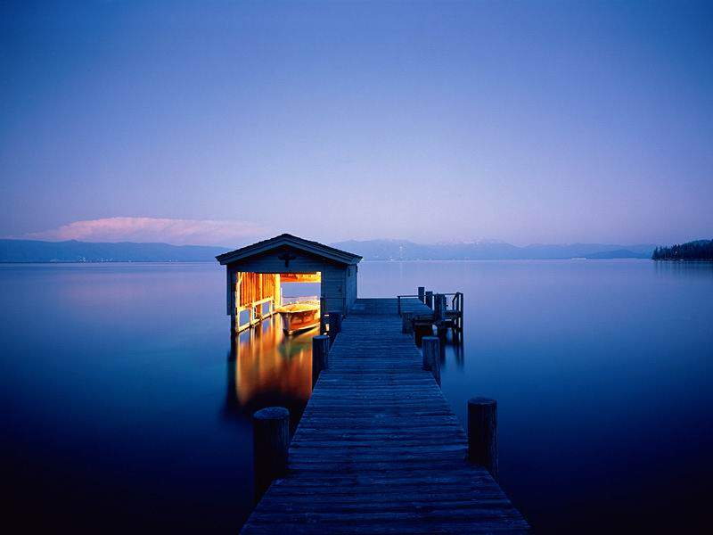
我家住在大海边。

Slide 5
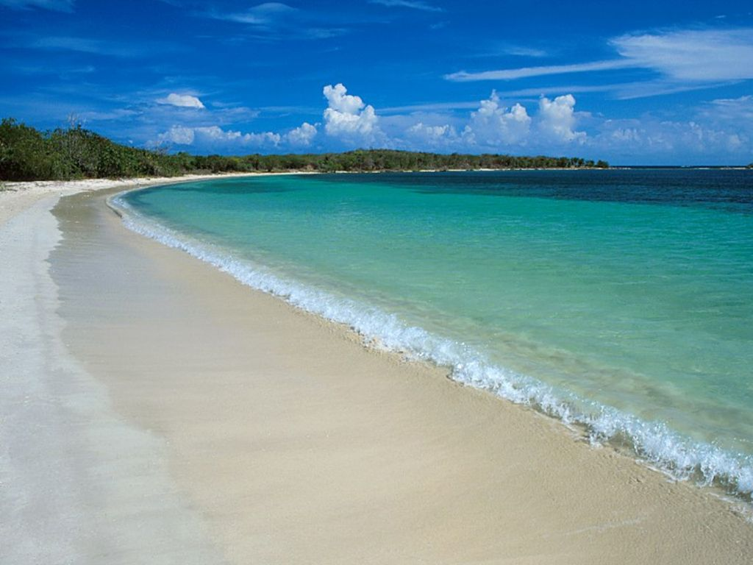
海 边 有 个
月 亮 湾，

Slide 6
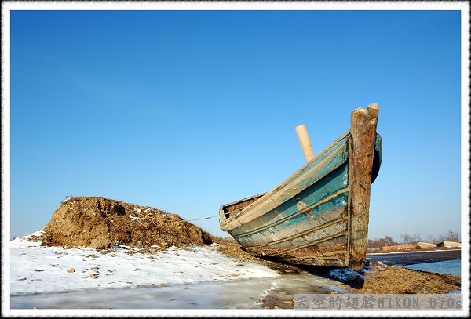
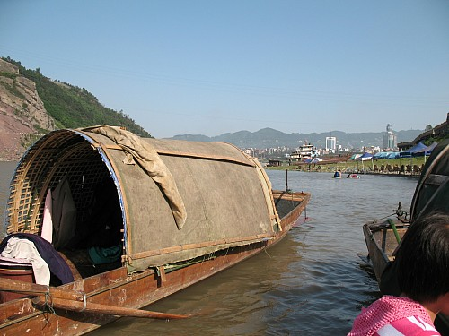
打鱼船
湾里有条

Slide 7
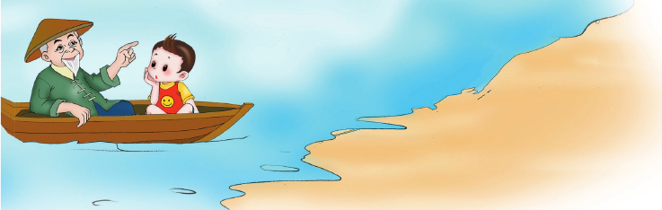
船上有位
老爷爷，

Slide 8
他的故事
说不完。
故 事

Slide 9
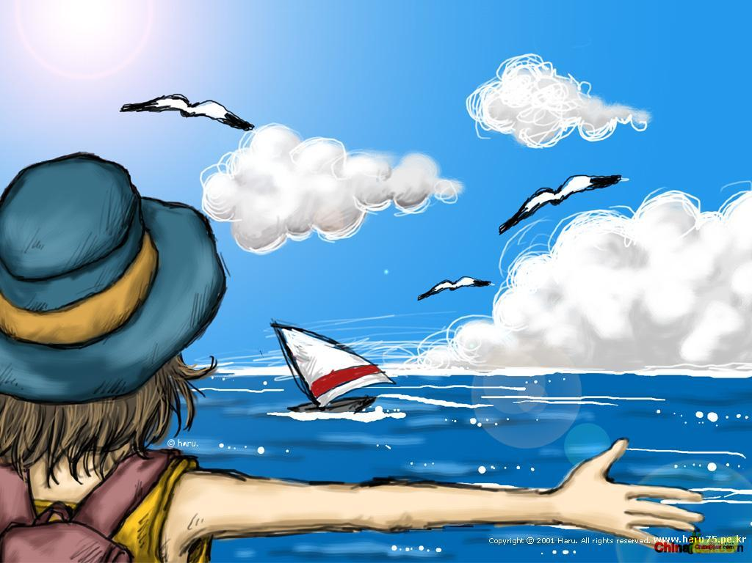

Slide 10
我家住在大海边
天蓝蓝，
海蓝蓝，
我家
住在大海边。
海边有个
月亮湾，
湾里有条
打鱼船。
船上有位
老爷爷，
他的故事
说不完。

Slide 11
月亮 月亮湾
一条
船上
爷爷
他的
故事
说不完

Slide 12
天蓝蓝，海蓝蓝，
我家住在大海边。
海边有个月亮湾，
湾里有条打鱼船。
船上有位老爷爷，
他的故事说不完。

Slide 13
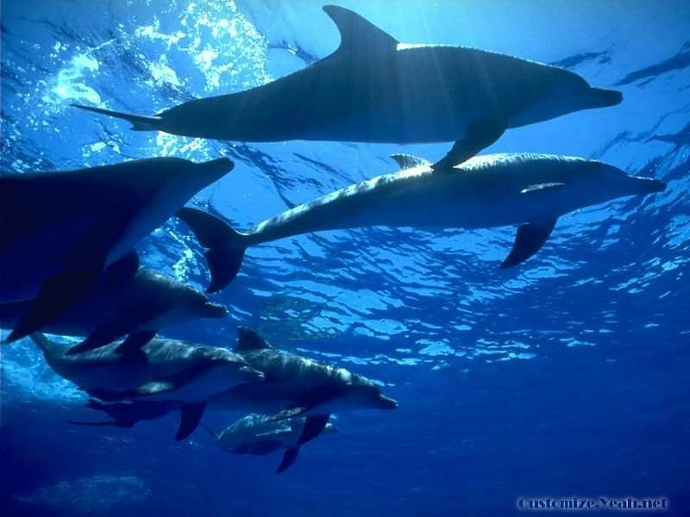

Slide 14
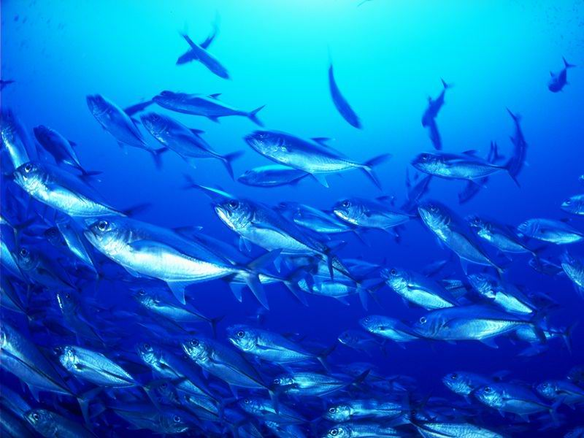

Slide 15
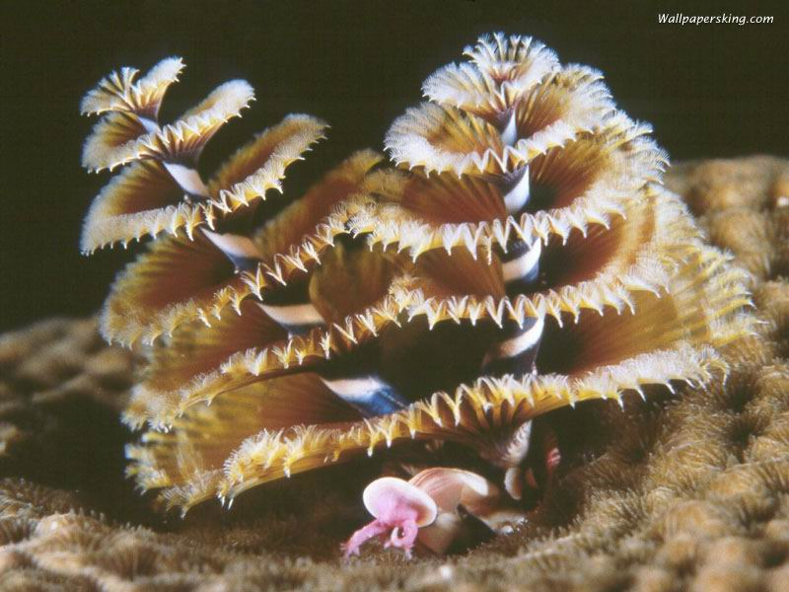

Slide 16
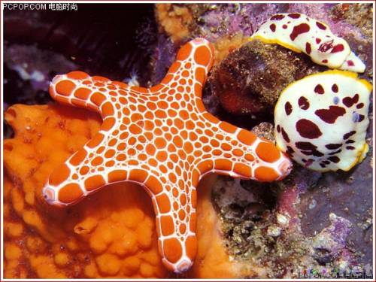

Slide 17
